Slide 1
UNIENCE Co., LTD.

Slide 2
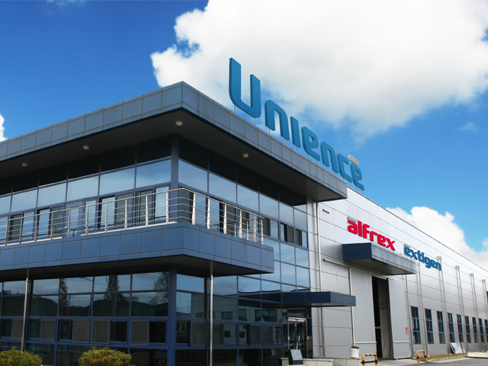
About UNIENCE
Unience 는 자연과 인간을 소중히 생각하는,
친환경 제조업체입니다.
Company | CEO
UNIENCE | 김철환 대표
설립일 | 직원수
2000년 11월 1일 | 110
Website
www.unience.co.kr

Slide 3
Location - Overseas
Unience USA Inc.
2115 Linwood Avenue,
Suite 500 Fort Lee, New Jersey,
07024
Unience Korea Co. Ltd
8F S-08, Garden5 Tool 10,
Chungmin-ro, Songpa-gu, Seoul,
Korea 05840
CANADA
U.S.A
KOREA
Unience Canada Inc
439 University Avenue,
Suite 500, Toronto,
ON M5G 1Y8
Toronto
Warehouse
AUSTRALIA
Atlanta
Warehouse
Unience Australia Pty. Ltd
Suite 23, Level 2, Blackburn Road,
Mount Waverley VIC 3149,
Melbourne, Australia

Slide 4
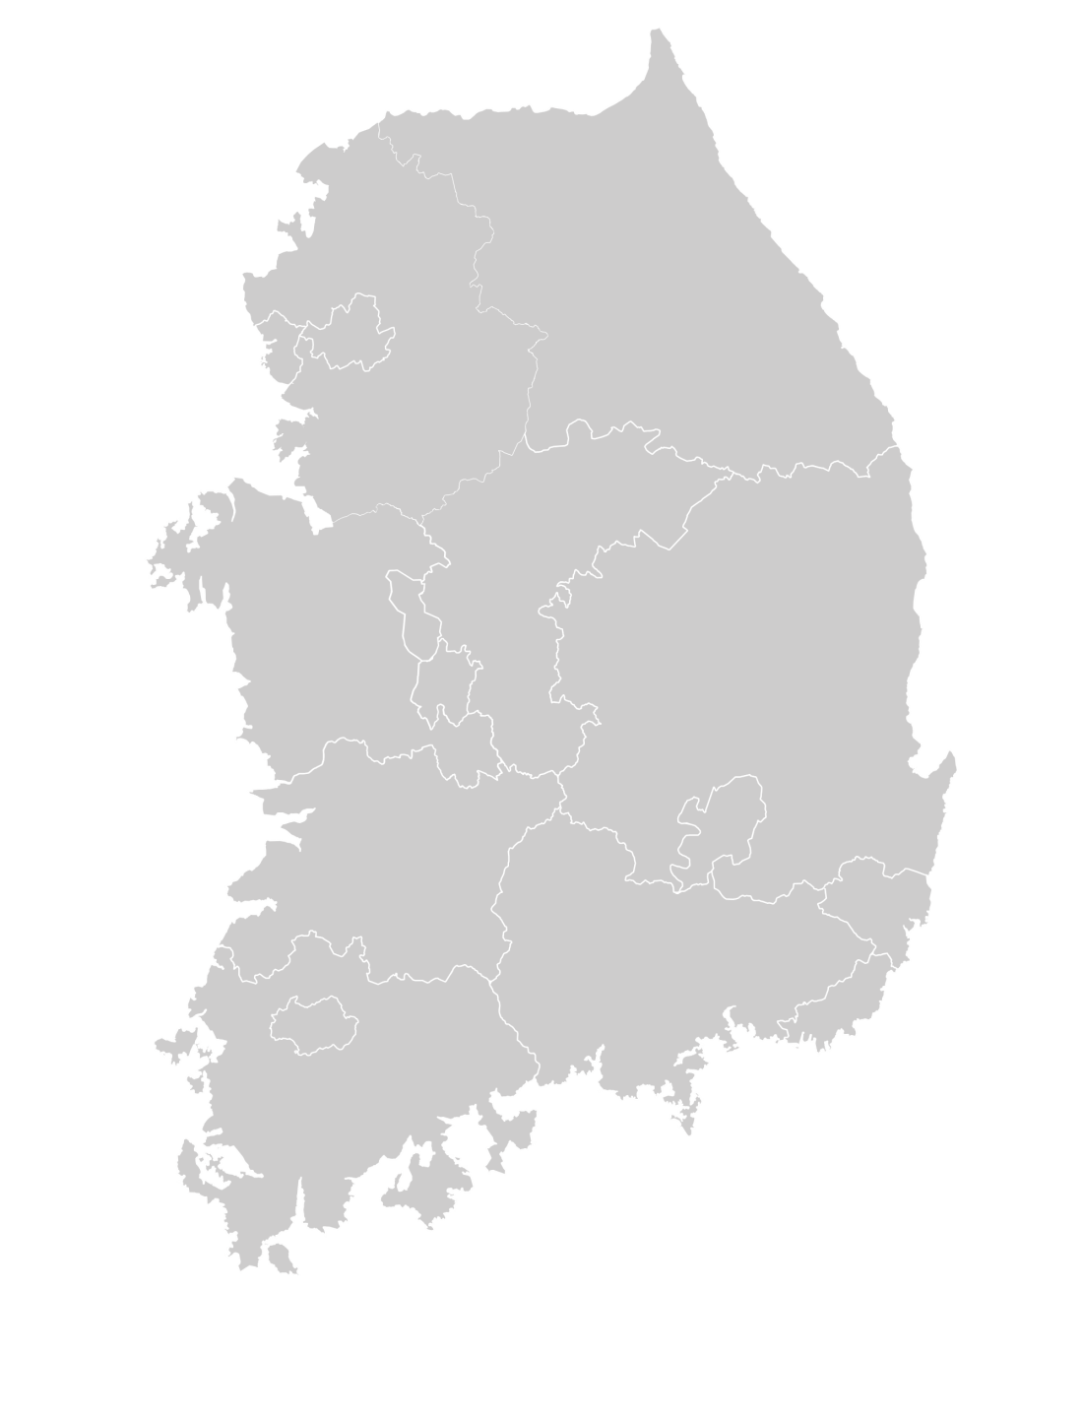
Location
영업부서 - Garden 5 Tool, Seoul, Korea
본사, K1 공장, 연구소
- Ochang Scientific Industrial Complex,
Chungbuk-Do, Korea
K2 공장
- Ochang Scientific Industrial Complex,
Chungbuk-Do, Korea

Slide 5
About HFFR Compound
화재 확산의 최소화
할로겐 Free 제품
탁월한 난연성이 화재 확산을 예방
산성부식제 형성 위험없애고
화재부위의 부식을 줄이는데 기여함
유독가스 흡입의 차단으로 호흡기관의
데미지를 최소화
뛰어난 가공성으로 어떤 종류의 일반적인 싱글스크류 압출기로도 사용가능
유독 가스 배출 차단
가공성

Slide 6
Global Business
About HFFR Compound
해외 거래처
주요 고객사
Kazakhstan
Vietnam
China
Brazil
Iran
Japan
Argentina

Slide 7
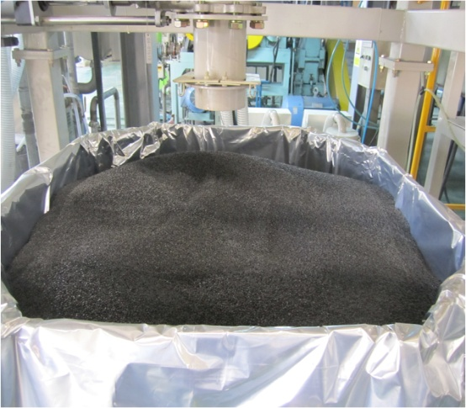
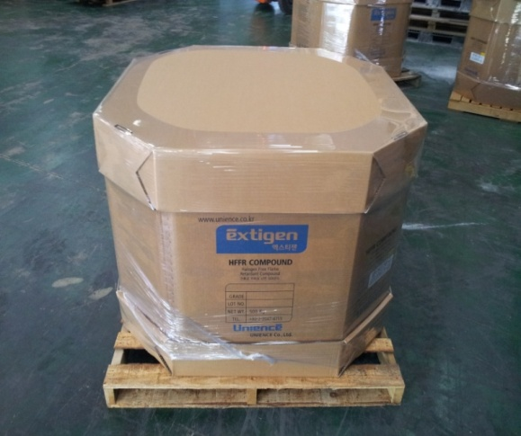
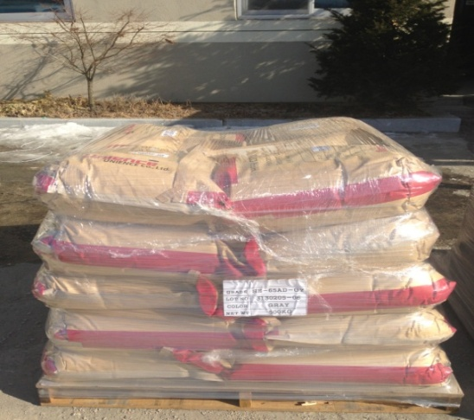
포장 / 적재
About HFFR Compound
600 & 750kg 알류미늄 포장 처리된 카톤 박스
25kg 내습성 백을 700kg 팔레트에 적재
20피트 컨테이너 당 최대 20 팔레트 적재
40피트 컨테이너 당 최대 40 팔레트 적재

Slide 8
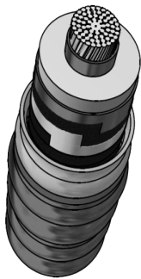
케이블 적용 – 전력케이블
About HFFR Compound
초고압 케이블
계측용 케이블
- CU/S-C/XLPE/S-C/Al Corrugated/HFFR HDPE
(고압~ 초고압 케이블)
-CU/MICA/XLPE/IS/OS/LSZH/LC/LSZH/SWA/
LSZH(300/500V 등 저압 케이블)
고압 케이블
(22.9kv FR-CNCO-W in Korea)
계측용 케이블(방어형)
-CU/XLPE/Bedding/Screen/Inner sheath/AWA/LSZH
저압케이블

Slide 9
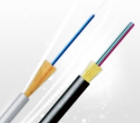
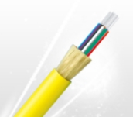
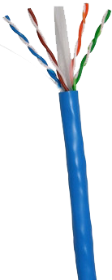
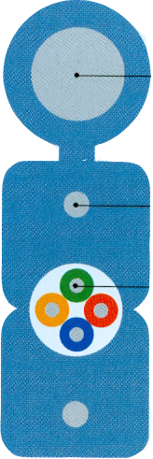
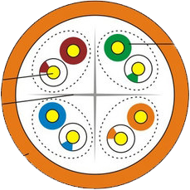
케이블 적용 –통신케이블
About HFFR Compound
KT(KOREAN Telecom) 디자인의 실내용 광통신 케이블
분배케이블
드랍 케이블
UTP 케이블
Business Overview

Slide 10
About Matt Compound
적용
연신폴리프로필 매트 표면층 히트 실링용
특징
매트 컴파운드는 Bopp 표면에 부드러운 무광을 부여하기 위한 특수 폴리올레핀 컴파운드
- 높은 탁도와 낮은 광택
- 매우 곱고 부드러운 표면
- 뛰어난 가공성
MP103 는 히트실러블 표면층을 위해 제작됨.
MP102 는 필름, 종이 등에 적층(lamination)하기위해 제작됨.
처리된 히트실러블 층
OPP 코어
Matt 히트 실러블 층(MST=125℃)

Slide 11
About Matt Compound
Resin properties
아이템 | 테스트방법 | 단위 | MP103 | MP102
MFI (230℃) | ASTM D1238 | g/10min | 3.0 | 4.5
부피 밀도 | ASTM D6683 | g/㎠ | 0.52 | 0.53
Y.I | ASTM E 313 | - | 4.0< | 4.0<
Physical properties
아이템 | 테스트방법 | 단위 | MP103 | MP102
Matt film 두께 | Casting | ㎛ | 3~5 | 3~5
탁도 | ASTM D1003 | % | 80 | 80
광택(45°) | ASTM D2457 | % | 10 | 10
히트씰 개시 온도 | - | ℃ (℉) | 125(257)

Slide 12
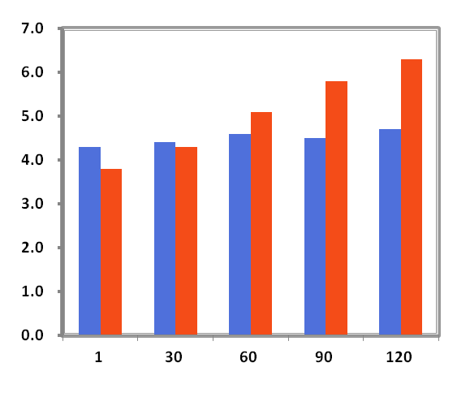
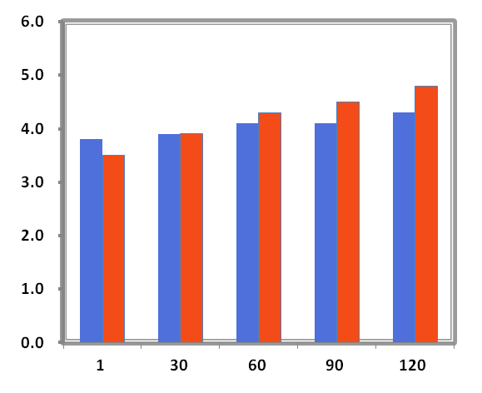
About Matt Compound
변색 비교
(x-축 : 날짜, y-축 : 변색)
MP103
MP102
A
A
테스트 방법: ASTM E 313
측정 by CR-400 (KONICA MINOLTA)

Slide 13
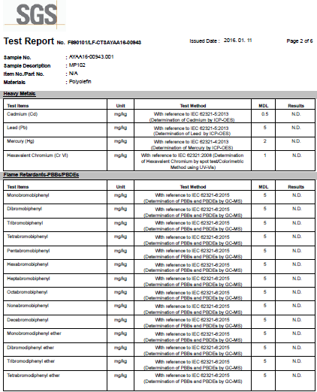
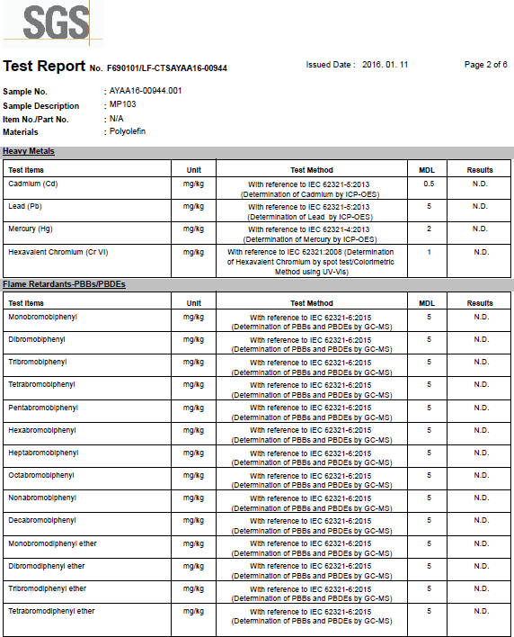
RoHS 테스트 결과
About Matt Compound

Slide 14
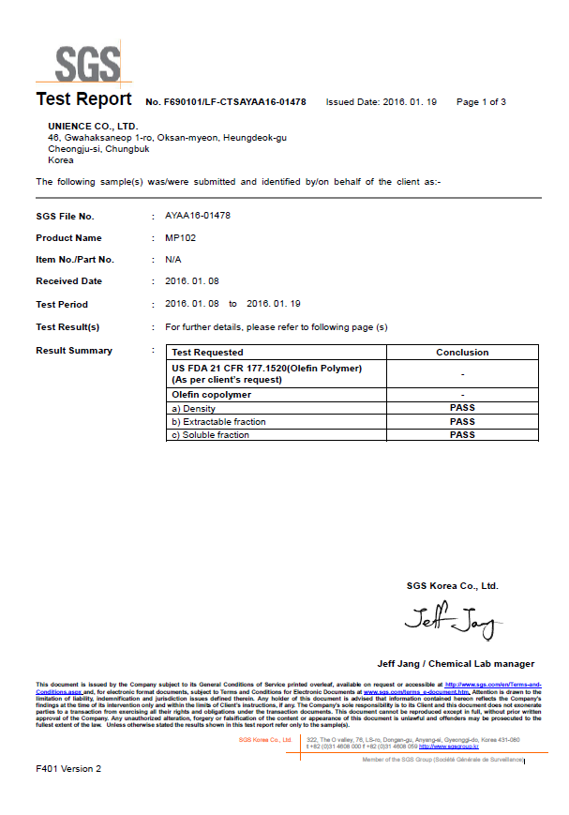
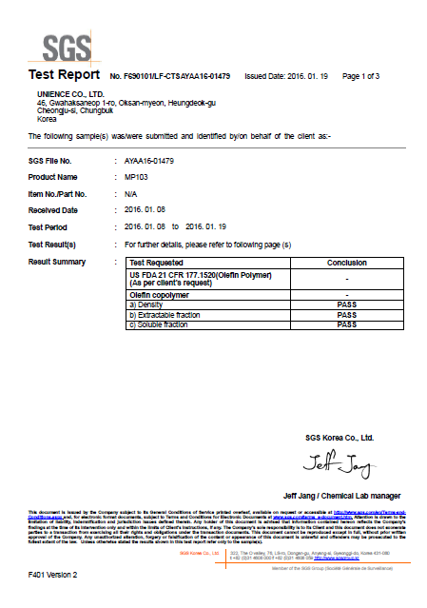
FDA 테스트 결과
About 매트 컴파운드
Business Overview

Slide 15
About 상용화제
대표적 물성
대표적 | Unit | 테스트 방법 | BS 100 | BS 200
Melt index(@190℃/2.16kg) | dg/min | ASTM D1238 | 0.6 | 0.2
비중 | g/cc | ASTM D792 | 0.94 | 0.9
신장률 | kg/cm² | ASTM D638 | 230 | 300
인장강도 | % | ASTM D638 | 700 | 650
경도 | Shore D | ASTM D785 | 64 | 45
MAH content | % | Unience method | High | High
녹는점 | ℃ | ASTM D3418 | 130~140 | 95~105
습도 | % | Unience method | 0.05 | 0.05
다음은 대표적 물성이며, 스펙이 아님
MAH content
- Medium : 0.5wt% Max.
- High : 0.5~1.0 wt%
- Very High : 1.0 wt% Min.
Packing
- 600kg (big bag)
- 25kg (PP woven bag)

Slide 16
About 상용화제
대표적 적용
수산화 알류미늄이나 수산화 마그네슘과 같은 난연제를 첨가한 하로겐후리나 난연 케이블 컴파운드를 위한 상용화제
인장력 (kg/cm2)
Sample : 수산화 알루미늄61%, EVA 18%, LLDPE 10%, POE 5%, 상용화제 5%, 기타 첨가제 1%
Business Overview

Slide 17
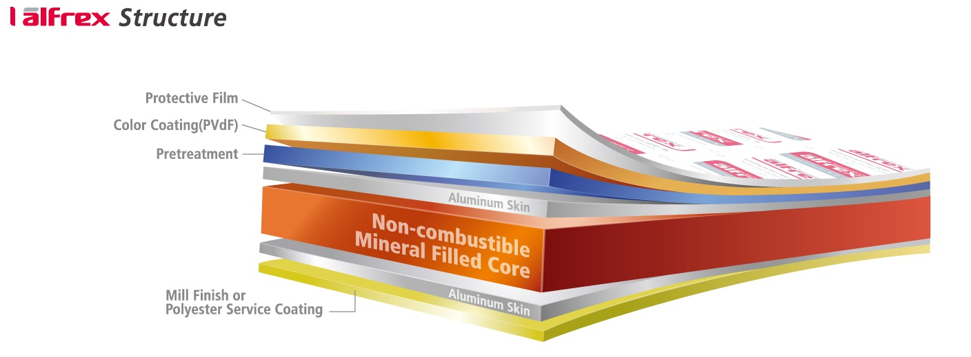
About 접착성 컴파운드
Item | Unit | PA 100
비중 @23℃ | g/cc | 0.923
용융지수(190℃/2.16kg) | g/10min | 1.25
경도 | Shore D | 51
인장 | Mpa | 22
신율 | % | 850
연화점 Softening Point(Vicat) | ℃ | 101
Low Temp Brittleness | ℃ | -70
흡수력 | Wt% | 0.01
접착강도 | Kg/cm | 3.0
접착성 레진 PA 100 는 무수물 기능이 첨가된 폴리머 베이스의 폴리에틸렌이며 알루미늄 컴포지트 패널로 사용가능합니다.
구조
PA100
# 접착강도 : T-박리 강도
Processing
Feed | Compression | Metering | Adapter | Die/Gate | Melt Temp.
190 | 200 | 220 | 220 | 220 | 220
- T-Die(Co-Extruder) : 3-manifold type
Business Overview

